Slide 2
Le dispositif national d’accompagnement au programme-cadre de recherche et d’innovation

Slide 3
Depuis 2018, un plan d’action national est déployé afin d’accroître la participation française aux dispositifs européens de recherche et d’innovation
Contexte
3 axes : Inciter – Accompagner – Influencer
Dispositif national d’accompagnement :
Améliorer nos capacités d’influence sur la programmation
Communiquer sur les opportunités de financement et les modalités de participation
Accompagner les déposants et les structures d’accompagnement
Composition : RCP, GTN, PCN, Relais Horizon Europe
Notes:
PAPFE : Plan d’Action pour la Participation Française aux dispositifs Européens de recherche et d’innovation

Slide 4
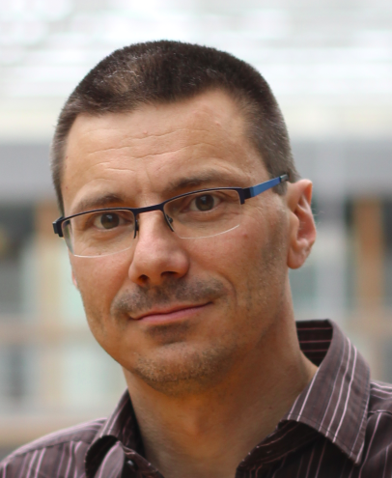
Contexte
Représentant au comité de programme : Géraud Canet
Membres du Point de contact national :
Isabelle De Sutter
Frédéric Perlant
Géraud Canet
Isabelle
de Sutter
Frédéric Perlant
Notes:
PAPFE : Plan d’Action pour la Participation Française aux dispositifs Européens de recherche et d’innovation

Slide 5
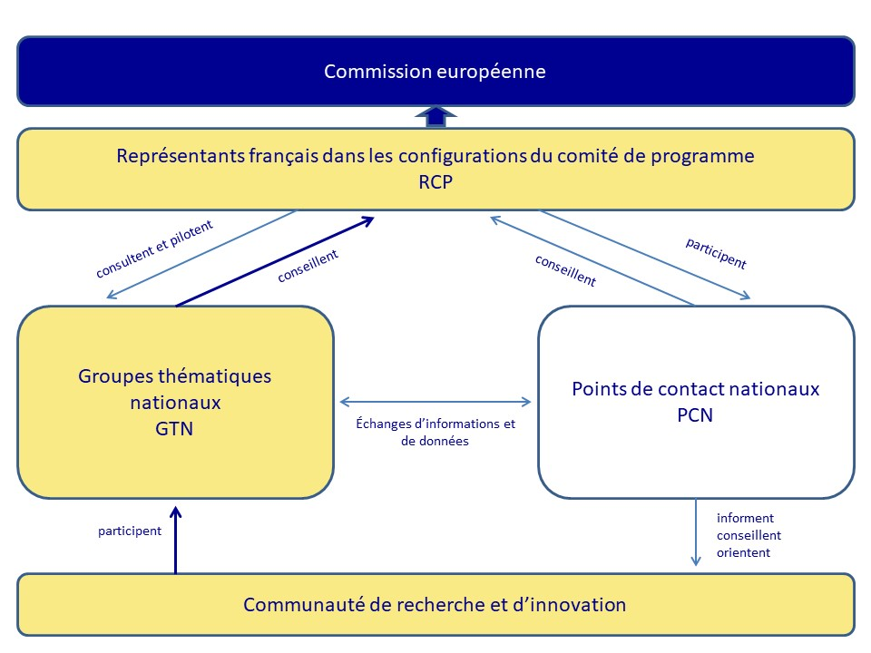
Les Représentants au Comité de Programme(RCP) et les Groupes Thématiques Nationaux (GTN)
Représentants des ministères et des agences
Acteurs de la R&I :
Ministères
Régions
Agences
Alliances de recherche
Universités
Organismes de recherche
Réseaux thématiques de recherche
Entreprises
Réseaux sectoriels
Associations
Clusters
Etc.

Slide 6
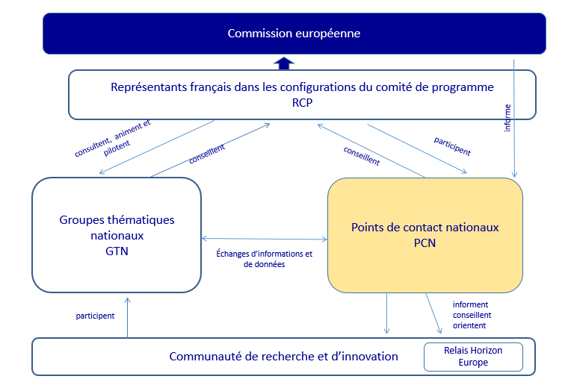
Les Points de Contact Nationaux (PCN)
Coordinateurs PCN @ MESRI + réseaux PCN :
Coordination
Juridique et financier
ERC
MSCA
Infrastructures de recherche
Santé
SHS
Sécurité
Industrie
TIC
Espace
Climat et énergie
Mobilité
Alimentation, bio, ressources naturelles, agriculture et environnement
EIC pathfinder
EIC Accélérateur Ecosystèmes européens d'innovation et IET
Élargissement et EER COST
Fission
Fusion

Slide 7
Rappel du Cadre d’Horizon Europe
Les priorités européennes

Slide 8
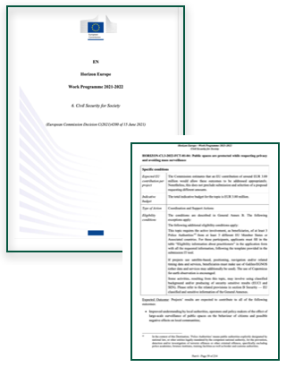
LE PLAN STRATÉGIQUE 2021-2024
https://ec.europa.eu/info/sites/default/files/research_and_innovation/funding/documents/ec_rtd_horizon-europe-strategic-plan-2021-24.pdf

Slide 9
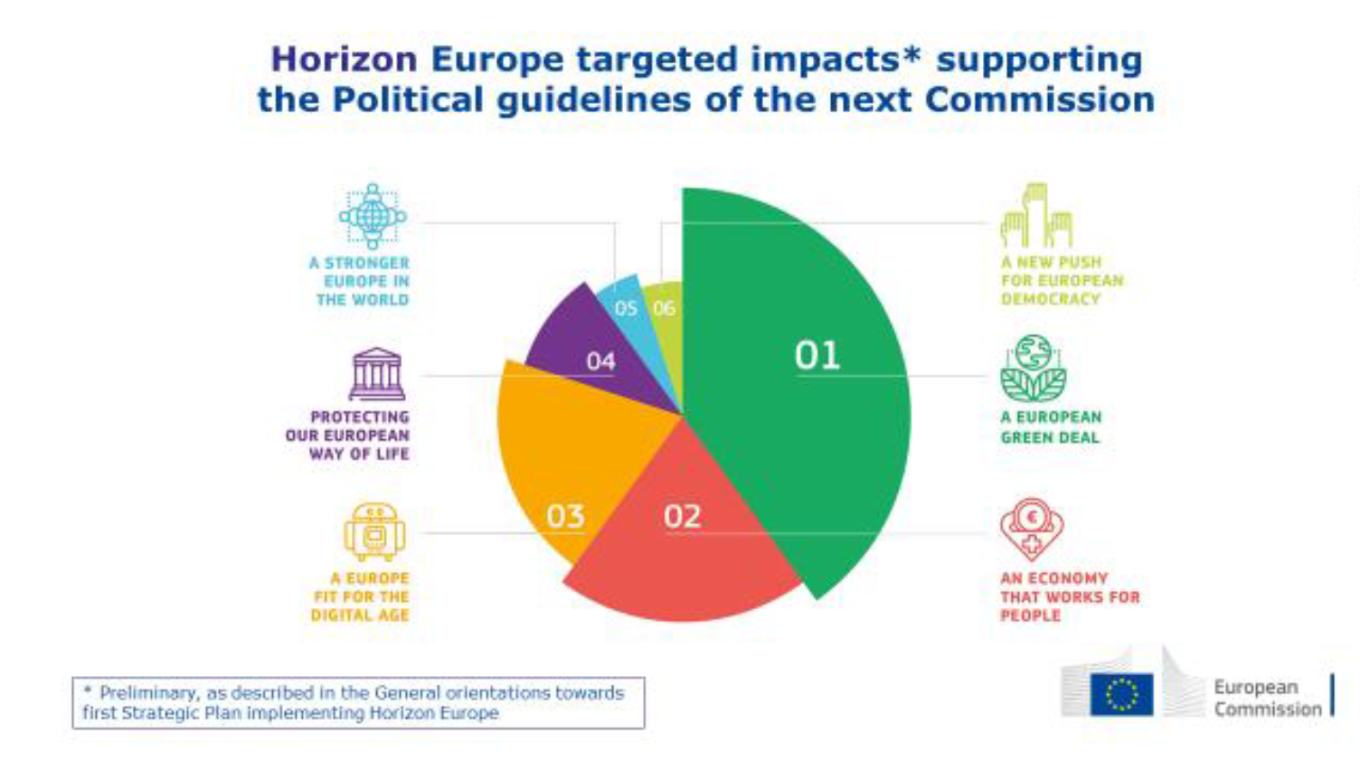
IMPACTS CIBLÉS PAR PRIORITÉ

Slide 10
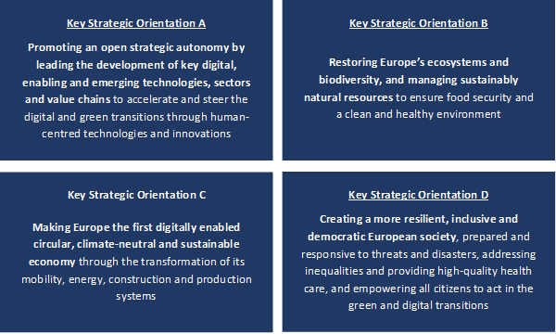
Horizon Europe Plan stratégique 2021 – 2024
Quatre priorités stratégiques (KSO)
Cluster 1
Cluster 1
Cluster 2
Cluster 4
Cluster 3
Cluster 5
Cluster 4
Cluster 6
Cluster 5
Cluster 1
Cluster 1
Cluster 2
Cluster 4
Cluster 3
Cluster 5
Cluster 4
Cluster 6
Cluster 5
Cluster 6
Notes:
(Key Strategic Orientations) :
KSO 1 « Promouvoir une autonomie stratégique ouverte en dirigeant le développement des technologies digitales et des technologies dites habilitantes, des secteurs et des chaînes de valeur avec l’objectif d’accélérer et de piloter les transitions numérique et verte par le biais d’innovations centrées sur l’humain ».
KSO 2 « Restaurer la biodiversité et les écosystèmes européens et gérer la durabilité des ressources naturelles en vue de garantir la sécurité alimentaire ainsi qu’un environnement propre et sain ».
KSO 3 « Faire de l’Europe la première économie circulaire fondée sur les technologies numériques, climatiquement neutre et durable par la transformation de sa mobilité, de son énergie, de la construction et de ses systèmes de production ».
KSO 4 « Créer une société européenne plus résiliente, plus inclusive et plus démocratique, prête à réagir aux menaces et aux désastres, en répondant aux problèmes d’inégalités, en offrant des soins de santé de haute qualité et en encourageant tous les citoyens à être acteurs des transitions numérique et verte ».

Slide 11
Key Impact Pathways

Slide 12
Programme Horizon Europe: 4 piliers

Slide 13
Budget Horizon Europe
95.5 b€
* Including €5.4 billion from NGEU –Next Generation Europe –programme of EU for Recovery from COVID-19 crisis

Slide 14
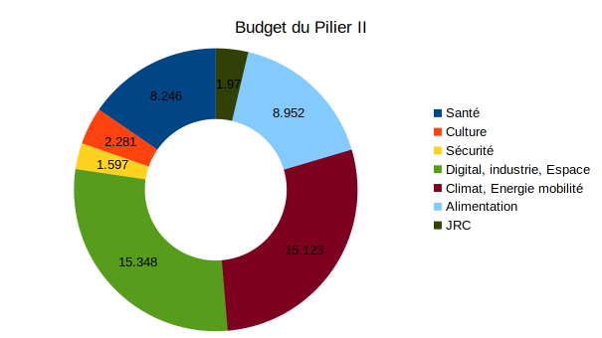
Budget du pilier 2
Horizon Europe : 95,5 milliards €
56% pour le pilier 2

Slide 15
Les conditions de participation du programme-cadre 2021-2027

Slide 16
Horizon Europe : une évolution, pas une révolution !
Continuité dans les règles de participation, le montage, la gestion des projets
Simplification pour se concentrer sur la science et maximiser l’impact du programme
Transparence et clarté : un modèle de convention MGA dit « Corporate » commun à tous les services de la CE gérant en direct des programmes de financement
Structure du MGA* corporate:
* modèle de contrat de subvention (model grant agreement - MGA)
Data sheet*
Corpus
Annexes
Annexe 5
= fiche qui synthétise des éléments essentiels du contrat de subvention
prime sur le corpus et les annexes
options selon programme, AAP, projet et/ou forme de subvention
prime sur les annexes
règles spécifiques au programme considéré
HE : PI, éthique, libre accès, conditions de travail, TNA, ERC, MSCA, etc.
Accès aux documents de référence
16
Notes:
Cf. « Stratégie de mise en œuvre d'Horizon Europe » éditée le 30 avril 2020
établissement du modèle de convention de subvention pour Horizon Europe dit « corporate », c'est-à-dire commun à tous les programmes gérés par les services de la Commission directement. Les spécificités liées à HE seront précisées à l'annexe 5.

Slide 17
Le cycle de vie d’un projet Horizon Europe
publication de l’appel
préparation du projet
diffusion et valorisation des résultats
évaluation
mise en œuvre du projet
auto-évaluation de la capacité financière
montage et soumission sur le portail des financements
évaluation par les experts-évaluateurs
admissibilité
examen éthique et de sécurité
préparation du contrat
invitation à contractualiser
négociation de l’accord de consortium
préparation et signature du contrat avec la CE
versement du préfinancement
au sein du programme de travail
sur le portail des financements de la CE*
réalisation des tâches selon l’annexe technique
reporting en continue: livrables, etc.
durant et à l’issue du projet
dissémination, communication,
éligibilité
auto-évaluation de l’ éthique
publications scientifiques
rapports périodiques, vérifications et audits
Notes:
quelques informations très générales sur le cycle de vie des projets:
- publication des appels,
soumission en ligne, auto-évaluation capacité financière, éthique (et sécurité ?), éligibilité du projet, processus d’évaluation et critères applicables,
invitation à contractualiser et préparation du GA, Accord de consortium, préfinancement,
reporting, audits.

Slide 18
Activités éligibles à un financement Taux de financement de 100% (sauf *)
Research and innovation action (RIA)
Activités visant à établir de nouvelles connaissances ou à explorer la faisabilité d'une technologie, d'un produit, d'un processus, d'un service ou d'une solution nouveaux ou améliorés.
Innovation action (IA)
Activités visant à produire des plans et des arrangements ou des conceptions pour des produits, des processus ou des services nouveaux, modifiés ou améliorés.
Coordination and support action (CSA)
Action d’Innovation (IA)*
* taux de financement :
70% pour les entreprises
Les activités qui contribuent aux objectifs d'Horizon Europe. Cela exclut les activités de R&I, à l'exception de "l'élargissement de la participation et la diffusion de l'excellence".
Notes:
Là encore, pas de révolution dans HE par rapport à HE, mais quelques nouveautés: EIC
Instruments MSCA pour en savoir plus https://www.elveflow.com/microfluidics-research-horizon-europe/european-fundings/marie-sklodowska-curie-actions-msca-difference-h2020-horizon-europe/
EB: tableau avec tous les instruments en indiquant des infos basiques (collaboratif/monobenef), la durée, couts réels/forfaits/unitaires, TRL ?

Slide 19
Critères d’éligibilité - projets collaboratifs
- Actions de type RIA et IA : la limite pour une demande complète est de 45 pages
- CSA : la limite est de 30 pages
Propositions collaborative : min. 3 entités légales, indépendantes et établies dans un état membre ou état associé avec au moins une établie dans un état membre.
Mêmes conditions générales de recevabilité :
Les demandes doivent être soumises avant la date limite de l'appel, par voie électronique via le portail "Funding & Tenders". Les candidatures doivent être complètes, lisibles, accessibles et imprimables, et inclure un plan d'exploitation et de diffusion des résultats, sauf disposition contraire dans les conditions spécifiques de l'appel.
Notes:
Carte ?

Slide 20
La collaboration avec les pays tiers
Il s’agit des pays hors EU, non associés.
Ils peuvent être partenaires, mais seulement certains sont financés.
Pays « non automatiquement éligibles au financement »
Pays industrialisés, économies émergentes (Etats-Unis, Brésil, Chine, etc.)
Financés si :
- prévu au titre d’un accord de coopération préexistant
précisé dans le programme de travail
- Leur collaboration est indispensable à la mise en œuvre du projet
Pays «automatiquement éligibles au financement »
Pays qualifiés par la CE de « low and middle income countries » ayant un accord avec l’UE
N.B.: la liste complète de ces pays sera disponible sur la page de l’appel à projets.

Slide 21
Formulaire de demande/proposition
Même structure, la proposition contient deux parties : Formulaires en ligne
La partie A est générée par le système informatique. Elle est basée sur les informations saisies par les participants via le système de soumission du portail "Financement et appels d'offres".
La partie B est la partie narrative qui comprend trois sections correspondant chacune à un critère d'évaluation. La partie B doit être téléchargée sous forme de document PDF en suivant les modèles téléchargés par les candidats dans le système de soumission pour l'appel ou le sujet spécifique.
Évaluation par les pairs : comités d’experts indépendants, les « experts-évaluateurs »
Temps dévolu à l’évaluation : 5 mois maximum (+ 3 mois de contractualisation)
Notes:
*attention susceptibles d’évolution*
Bien se renseigner sur les critères d’évaluation applicables à l’instrument sélectionné
Attention : le work programme peut ajouter des critères supplémentaires & pondération différente selon les appels
=> Notes pondérées, par rapport aux critères et sous-critères
3 innovations:
- La réalisation d'évaluations à l'aveugle, permettant d'éviter certains biais, comme ceux liés aux genre, par exemple.
- Le « droit de réagir », c'est-à-dire la possibilité de faire des remarques aux évaluateurs, qu'ils devront prendre en compte, durant 5 jours prévus à l'avance, au cour de l'évaluation. Ces deux idées seront d'abord testées à l'échelle de deux ou trois appels.
L'approche portfolio, devient un critère d'évaluation pour les appels à propositions du Conseil européen de l'innovation (EIC) et des missions, prenant compte de la complémentarité des projets au niveau de l'impact qu'ils ne pourraient engendrer individuelles

Slide 22
Nouvelles caractéristiques de la proposition Horizon Europe
Nouveaux champs dans la partie A :
Tableau des chercheurs - nécessaire pour le suivi des carrières des chercheurs (indicateur HE)
Rôle de l'organisation participante
Auto-déclaration sur le plan d'égalité des sexes
Champs déplacés de la partie B à la partie A :
Auto-évaluation de l'éthique
Questionnaire de sécurité (pour toutes les propositions HE)
Informations sur les activités antérieures des participants liées à l'appel
Nouveau dans la partie B :
Glossaire des termes.
La cohérence de l'utilisation de la terminologie est assurée dans toutes les phases du projet (du WP à la proposition et au rapport)
Explications détaillées sur ce qui doit être inclus dans chaque section.
Notes:
*attention susceptibles d’évolution*
Bien se renseigner sur les critères d’évaluation applicables à l’instrument sélectionné
Attention : le work programme peut ajouter des critères supplémentaires & pondération différente selon les appels
=> Notes pondérées, par rapport aux critères et sous-critères
3 innovations:
- La réalisation d'évaluations à l'aveugle, permettant d'éviter certains biais, comme ceux liés aux genre, par exemple.
- Le « droit de réagir », c'est-à-dire la possibilité de faire des remarques aux évaluateurs, qu'ils devront prendre en compte, durant 5 jours prévus à l'avance, au cour de l'évaluation. Ces deux idées seront d'abord testées à l'échelle de deux ou trois appels.
L'approche portfolio, devient un critère d'évaluation pour les appels à propositions du Conseil européen de l'innovation (EIC) et des missions, prenant compte de la complémentarité des projets au niveau de l'impact qu'ils ne pourraient engendrer individuelles

Slide 23
Les coûts éligibles*
Il y a les coûts directs (en lien direct avec le projet) :
Coûts de personnel A
Subcontracting (sous-traitance) B
Coûts autres C - déplacements
- équipements (amortissement)
- autres bien, travaux et services consommables, …
Autres catégories de coûts D
+ les coûts indirects : taux forfaitaire de 25% des coûts directs (sauf subcontracting, les volontaires, le support financier à des tiers, les coûts unitaires spécifiques)
* Ces coûts s’appliquent dans le cadre du MGA général, pas aux projets en coûts unitaires.

Slide 24
La science ouverte dans Horizon Europe
Renforcement de l’effort initié par H2020 pour un accès libre aux publications et aux données des projets.
Un élément pris en compte lors de l’évaluation des projets, dans la note du critère d’excellence des projets
Le bénéficiaire qui publie un article revu par les pairs devra, à sa parution, déposer une version électronique de l’article/ du manuscrit final, dans un « répertoire fiable ».
Nouveauté : HE exige un accès libre, gratuit et immédiat au jour de la publication (Alors qu’H2020 tolérait un embargo jusqu’à 6 mois, 12 mois pour les SHS.)
Notes:
Zoom open science: dans évaluation dans la mise en œuvre > je t’ai envoyé des éléments hier suite à un échange avec Marin Dacos
Le programme Horizon Europe poursuit l'effort initié par H2020 en mettant l'accent sur la science ouverte et l'accès aux résultats et aux données des recherches par les différentes parties prenantes, accès ouvert immédiat aux publications et aux données ainsi qu'aux plans de gestion des données issues de la recherche.
L'objectif de l'ouverture des recherches est de mener à la constitution d'un écosystème de communication universitaire innovant et durable, permettant à l'UE d'accroître son efficacité et sa compétitivité en matière de recherche et d'innovation.
Dans la continuité d’H2020, l’accès libre aux publications et aux données du projet se voit renforcé dans HE. Ainsi, comme dans H2020, le bénéficiaire qui publie un article revu par les pairs devra, au moment de la parution, déposer dans un « répertoire fiable « une version électronique de cet article ou de son manuscrit final. Cependant, là ou H2020 tolérait un embargo pouvant aller jusqu’à 6 mois, voire12 mois pour les SHS, HE exige un accès libre, gratuit et immédiat au jour de la publication.
Pour ce faire, l’auteur et son institution devront donc s’assurer qu’ils gardent suffisamment de droits sur leur publication. Si cela n’est pas possible, ils devront préférer une autre revue.
Cet accès libre et immédiat se fera sous une licence CC BY 4.0 ou équivalente pour les articles revus par les pairs, avec la possibilité d’exclure l’utilisation commerciale en cas de monographie ou autres textes de long format. Un EM a fait remonter que sa politique de science ouverte exige que les publications prévoient une licence BY – NC (non commercial use) : ce sera bien entendu possible si telle est la législation du pays. Victoria Tsoukala précise en outre que seuls les articles publiés dans des revues 100% en OA pourront voir leurs APC remboursés. Cela ne signifie pas qu’il est interdit de publier dans des revues hybrides, mais que si le partenaire choisit de le faire, il en assumera les frais. Les chercheurs se verront aussi offrir la possibilité de publier sans frais sur une plateforme européenne dédiée. Cependant, malgré les demandes des EM, il n’est pas prévu que les APC des publications intervenant après la fin du projet soient pris en charge, comme c’était le cas dans le cadre d’Open Aire sous le 7ème programme-cadre.
Qu’est-ce qu’un « répertoire fiable » dans le contexte du libre accès aux publications revues par les pairs et aux données du projet ? Davantage de détails seront divulgués dans les annotations mais à ce stade, les critères de pérennité et sécurité du stockage des informations seront à prendre en compte. En ce qui concerne l’OA aux données du projet, la référence au principe de « aussi ouvert que possible, aussi fermé que nécessaire » pourrait, sur les conseils de certains EM, faire son introduction dans le MGA. Enfin, la CE prend note les craintes de la France quant à la trop grande « permissivité » de la licence CC BY pour donner libre accès aux données du projet, mais aimerait s’entretenir en bilatéral sur les difficultés rencontrées : nous sommes en effet le seul pays à avoir fait remonter cette difficulté.

Slide 25
Le cluster 3 : Sécurité Civile pour la société

Slide 26
Pour exemple : chiffres 2020
EU |  | FR
474 | dépôts |  | 261
45 | sélectionnés |  | 32
9.5 % |  | 12 %
2700 M€ | demandés |  | 230 M€
280 M€ | financés |  | 30 M€
10 % |  | 13 %
part captée FR |  |  | 11 %
propositions coordonnées FR |  |  | 35
projets coordonnés FR |  |  | 5

Slide 27
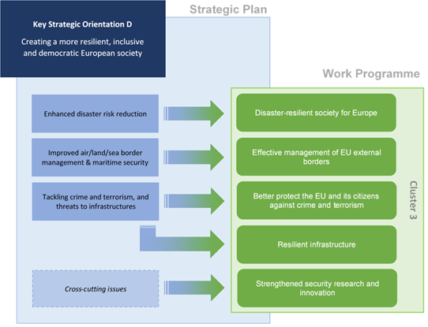
Plan Stratégique Horizon Europe
Cluster 3: Supporting EU-wide response to security challenges
A resilient and more stable Europe
Increased awareness of societal aspects
A competitive EU security industry
From reactive to proactive
Increased Cybersecurity

Slide 28
Top 15 des États

Slide 29
Top 30 des Partenaires UE

Slide 30
Répartition des bénéficiaires

Slide 31
3 orientations
Soutenir les priorités politiques de l'UE en matière de sécurité civile et de cyber sécurité
Le programme de travail soutient la priorité politique de la Commission intitulée "Promouvoir le mode de vie européen", ainsi que le "pacte vert européen" et l‘ "Europe prête pour l'ère numérique".
Les impacts attendus du cluster 3 dans HE sont pertinents pour les orientations stratégiques clés
D : "Créer une société européenne plus résiliente, plus inclusive et plus démocratique"
A : "Promouvoir une autonomie stratégique ouverte par le développement de technologies numériques"
Répondre aux exigences en matière de capacités
Développer de nouvelles connaissances, technologies et/ou solutions aux besoins identifiés.
garantir que les résultats de la R&I sont ciblés sur les besoins des praticiens
impliquer des utilisateurs finaux praticiens aux côtés des chercheurs et de l'industrie.
Capitaliser sur ses résultats
un projet est une étape dans un cycle plus large de développement des capacités axé sur les besoins
inclure une stratégie pour assurer l'adoption des résultats
possibilités d'utiliser les fonds européens pertinents pour financer le déploiement
Garantir des résultats éthiques soutenus par la société
Respect des droits fondamentaux, incluant la vie privée et la protection des données personnelles
Impliquer des citoyens et des communautés pour améliorer la qualité des résultats et renforcer la confiance du public
Intégrer les disciplines des sciences humaines (SSH) dans la recherche sur la sécurité
Prendre en compte des facteurs humains et du contexte sociétal

Slide 32
Pole (Cluster 3): Civil Security for Society
Un programme de travail structuré en 6 destinations
STRENGTHENED SECURITY R&I
INCREASED
CYBERSECURITY
Supporting EU policy priorities
Meeting Capability requirements
Ensuring ethical outcomes that are supported by society
Exploiting synergies and creating market opportunities

Slide 33
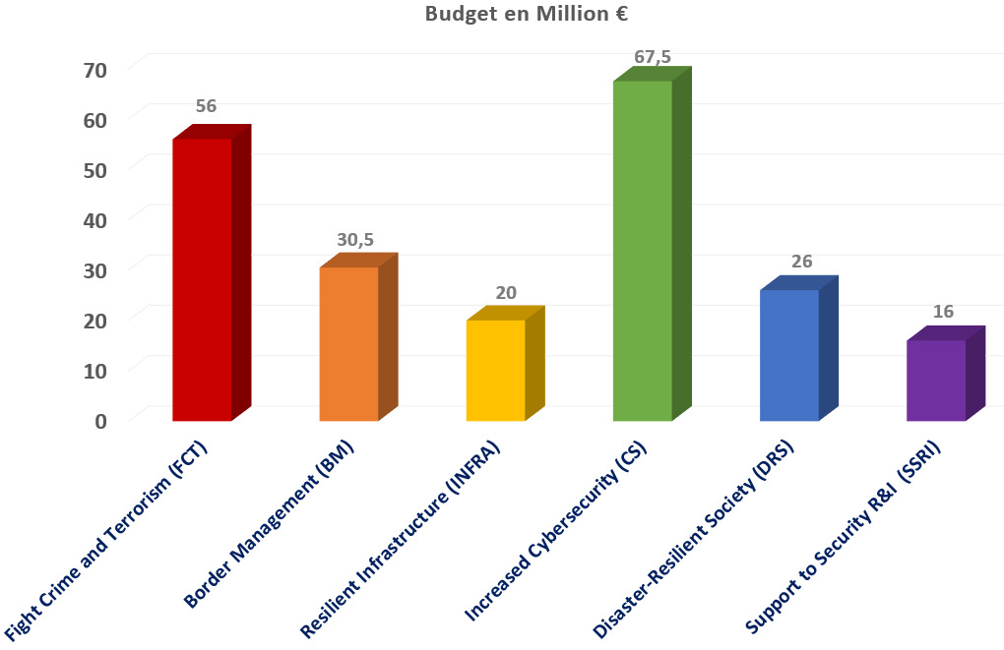
Pilier II : Problématiques mondiales et compétitivité industrielle européenne => cluster 3
Pilier 2 Budget Total 2021 : ~ 7,5B€
Cluster 3 Budget Total 2021 : 216M€

Slide 34
Les destinations et domaines des appels 2021-22 du cluster 3
Destination FCT
Destination BM
Destination INFRA
Destination CS
Destination DRS
Destination SSRI
Domaine FCT01 Analyse de l'information
Domaine BM01 Surveillance des frontières et sécurité maritime
Domaine INFRA01 Préparation et réponse aux perturbations importantes des infrastructures européennes
Domaine CS01 Infrastructures numériques et systèmes interconnectés
Domaine DRS01 Résilience sociétale : Risques accrus Sensibilisation et préparation des citoyens
Domaine SSRI01 Renforcer les piliers de Recherche et innovation en matière de sécurité
Domaine FCT02 Collecte de preuves légales
Domaine BM02 Sécurisation et facilitation du franchissement des frontières extérieures
Domaine CS02 Sécurité du matériel, logiciels et supply chain
Domaine FCT03 Lutte & dissuasion sur la criminalité
Domaine DRS02 Gestion des risques de catastrophes et gouvernance
Domaine SSRI02 Accroître l'adoption de l'innovation
Domaine INFRA02 Résilience et sécurité des villes
Domaine CS03
Technologies de rupture
Domaine FCT04 Lutte contre le terrorisme, espaces publics inclus
Domaine DRS03 Renforcement des capacités des premiers intervenants
Domaine SSRI02 Connaissances transversales et valeurs pour les solutions de sécurité communes
Domaine BM03 Sécurité des douanes et de la chaîne d’approvisionnement
Domaine CS04 Assurance et certification de sécurité intelli-gente quantifiable
Domaine FCT05 Lutte contre la criminalité organisée
Domaine CS05 Sécurité centrée sur l'homme, vie privée et éthique
Domaine FCT06 Lutte contre la cyber criminalité
34

Slide 35
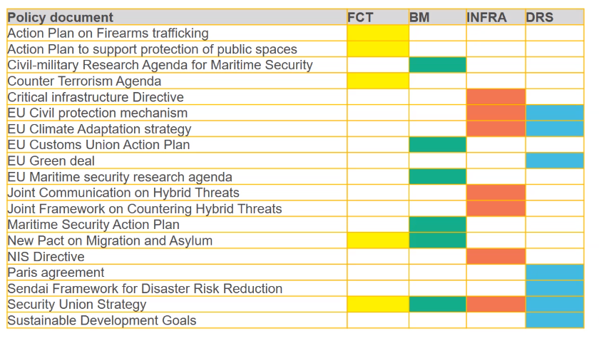
Liens des appels avec les documents politiques
35

Slide 36
Cluster 4 - Numérique et sécurité Armand Nachef

Slide 37
Destination 3 : Des technologies de pointe en matière de données et de calcul
Security & Privacy by Design
Partage de données dans un espace commun Européen de la donnée
Devenir leader sur le partage et la réutilisation des données
Dans un cadre juridique respectant la sécurité et la protection de la vie privée
Renforcer la capacité d’analyse des données de l’Europe (Pas de topic sur 2021)
Autonomie Européenne sur l’analyse, la modélisation des données
Prédire les actions autour de la gestion des données
Substituer les expérimentations classiques par des modèles numériques pour sauvegarder nos ressources naturelles
Du Cloud à l’Edge à l’IoT
Augmenter la chaine de valeur en passant du cloud vers l’Edge et aux IoT
Accroitre l’autonomie Européenne sur ces technologies en faisant usage de l’IA
Economie des données sur l’usage d’application hyper-distribuées

Slide 38
Destination 4 : Des Technologies Numériques et Emergentes pour compétitivité et l’adaptation au Pacte Vert
Security & Privacy by Design
Processeurs à Ultra-Faible Consommation en énergie
électronique
Photonique
Technologies de Connectivité et 6G
IA, Données et Robotique
Robots déployables : robustes, sûrs, adaptatifs et fiables
Technologies Opérationnelles Emergentes
Flagship sur les technologies Quantiques

Slide 39
Destination 6 : Développement éthique et centré sur l’humain des technologies numériques et Industrielles
Security & Privacy by Design
Un leadership en IA basé sur la Confiance
Robustesse vérifiable, efficacité énergétique et transparence pour une IA digne de confiance
Sensibilisation, Normalisation, Adoption, Réseaux de centres d’excellence
Lutter contre les préjugés sexistes, raciaux et contre la désinformation
Un Internet de Confiance
Confiance et souveraineté des données sur Internet
Recherche et découverte ouvertes et fiables
L’Internet nouvelle génération: création de communauté et rayonnement
Réalité étendue (XR)
Modélisation utilisateur/machine, Haptique, Téléprésence collaborative
Ethique et impact sociétal
Approches systémiques pour tirer le meilleur parti des technologies dans la société et l'industrie
Sensibilisation à la gestion de la propriété intellectuelle, Normalisation, Tests demandés par les communautés, échange de connaissances entre l'industrie et les académiques, PCN (CSA)
Expériences d'utilisation et conception axées sur l'art

Slide 40
Prochains rendez-vous :
Participez aux journées d’information européennes dédiées
Sécurité Civile pour la Société (CL3), 2 événements (sessions en anglais) :
L’Infoday Sécurité Civile pour la société le 30 juin
l’événement “Brokerage event” le 1er juillet
Pour s’incrire
Décryptez le Cluster 3 sécurité pour la Société Civile avec le PCN Sécurité/MESRI avec « Pitch » ouvert aux participants de cette session :
Sécurité : le 6 juillet, 10h-12h : informations et inscription
Cybersécurité : le 9 juillet, 10h-12h : informations et inscription
Le 1er juillet, retrouver aussi les premiers appels à propositions à compter du 22 juin sur le site Funding & Tenders de la Commission européenne.

Slide 41
Prochains rendez-vous :
Participez aux journées d’information européennes dédiées
Numérique (CL4), 3 sessions les 29 et 30 juin :
L’Infoday sur la destination 3 : Données et technologies informatiques
L’Infoday sur la destination 4 : Technologies numériques et émergentes pour la compétitivité et l'adaptation au pacte vert
L’Infoday sur la destination 6 : Développement éthique et centré sur l’humain des technologies numériques et industrielles
l’événement européen de “Brokerage event” virtuel, les 24 & 25 juin
Matinée nationale d’informations du PCN Numérique/MESRI avec session « pitch » pour présenter ses compétences ou idées de projets le 1er juillet.

Slide 42
Présidence française et SRE 2022
Présidence française du conseil de l’Union européenne – Premier semestre 2022 :
Security Research Event : les 1er et 2 Mars 2022
labellisé PFUE – niveau ministériel
Cité des Sciences et de l’industrie
une conférence, des stands de projets, des démonstrations

Slide 43
Pour en savoir plus :
https://www.horizon-europe.gouv.fr/

Slide 44
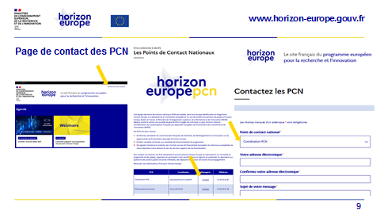
MERCI
www.horizon-europe.gouv.fr
Contacts :
Par mail : pcn-securite@recherche.gouv.fr
Via le formulaire sur le site d’Horizon Europe

